Slide 1
‏احتمال برای علم داده
‏۸
‏جلسهٔ ۸
‏دورهٔ علم داده | ترم ۲
‏مدرس: کیوان محمودی
Notes:
نوت‌بوک این جلسه: sessions/Session08_probability.ipynb

Slide 2
‏اهداف این جلسه
‏مفاهیم پایه: آزمایش تصادفی، فضای نمونه، پیشامد
‏۱
‏شبیه‌سازی به‌عنوان ابزار محاسبهٔ احتمال
‏۲
‏قانون اعداد بزرگ
‏۳
‏احتمال شرطی، استقلال و قضیهٔ بیز
‏۴
‏متغیر تصادفی، امید ریاضی و واریانس
‏۵
‏توزیع‌های مهم: برنولی، دوجمله‌ای، پواسون، یکنواخت، نرمال و نمایی
‏۶
‏کار با scipy.stats: تابع چگالی/جرم (pdf/pmf)، تابع توزیع تجمعی (cdf) و نمونه‌گیری
‏۷

Slide 3
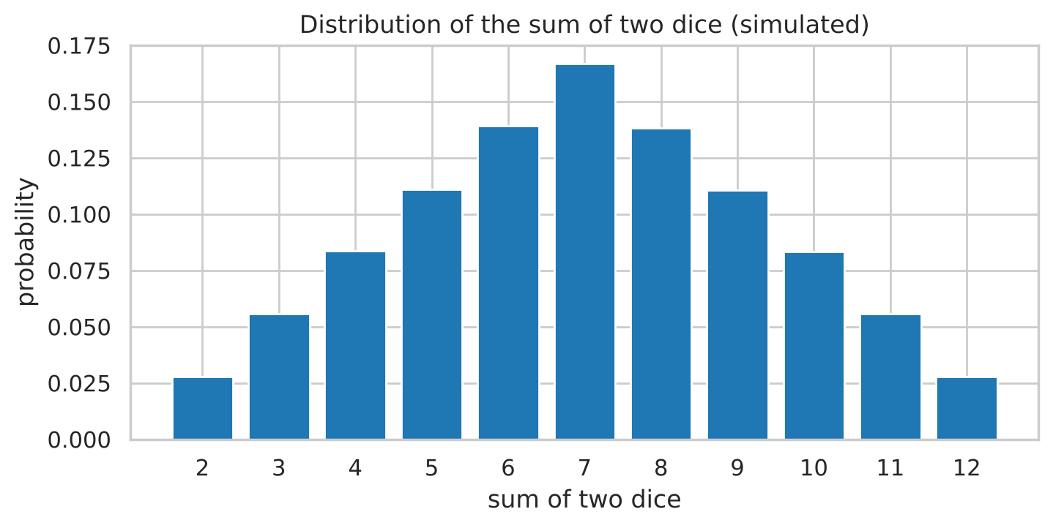
‏شبیه‌سازی: احتمال با کامپیوتر
‏یک میلیون پرتاب دو تاس: احتمال جمع ۷ برابر ۰٫۱۶۶۷ شد، دقیقاً همان ۶/۳۶. وقتی محاسبهٔ دقیق سخت است، شبیه‌سازی کنید.

Slide 4
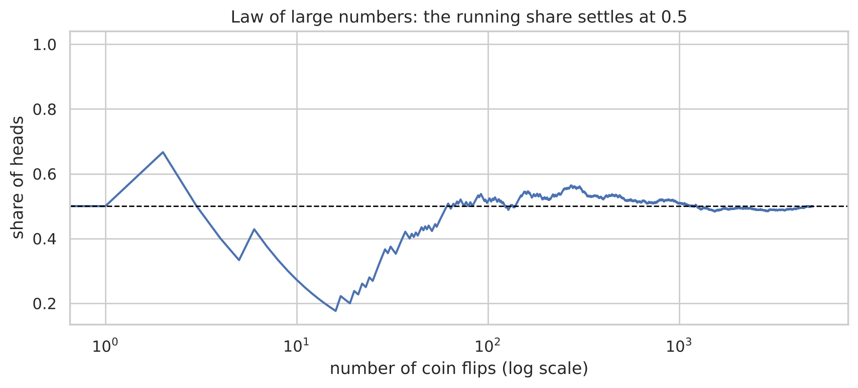
‏قانون اعداد بزرگ
‏با افزایش تکرار، فراوانی نسبی به احتمال واقعی نزدیک می‌شود. به همین دلیل نتیجه‌گیری از نمونهٔ کوچک خطرناک است.

Slide 5
‏شهود ما در احتمال اغلب اشتباه می‌کند
‏۹۷٪
‏۲۵۳
‏۵۰٪
‏همین احتمال در کلاس ۵۰ نفره
‏جفت مختلف در کلاس ۲۳ نفره
‏احتمال تولد یکسان دو نفر در کلاس ۲۳ نفره
‏بیشتر افراد حدس می‌زنند حدود ۵٪. شبیه‌سازی یک راه مطمئن برای بررسی شهود است.

Slide 6
‏احتمال شرطی و استقلال
‏P(survived | male)
‏۳
‏P(survived | female)
‏۲
‏P(survived)‎
‏۱
‏۱۹٪؛ پس جنسیت و زنده ماندن مستقل نیستند
‏۷۴٪
‏۳۸٪ مسافران تایتانیک زنده ماندند

Slide 7
‏قضیهٔ بیز: آزمایش مثبت شد، بیمارم؟
‏آزمایش مثبت | ‏تعداد | ‏
‏۹۵ | ‏۱۰۰ | ‏بیمار (۱٪)
‏۴۹۵ | ‏۹۹۰۰ | ‏سالم (۹۹٪)
‏۵۹۰ | ‏۱۰٬۰۰۰ | ‏جمع
‏حساسیت ۹۵٪ و مثبت کاذب ۵٪. از ۵۹۰ نتیجهٔ مثبت فقط ۹۵ نفر بیمارند: P(‎بیمار | مثبت) ≈ ۱۶٪. نادیده گرفتن نرخ پایه، خطای رایجی است.

Slide 8
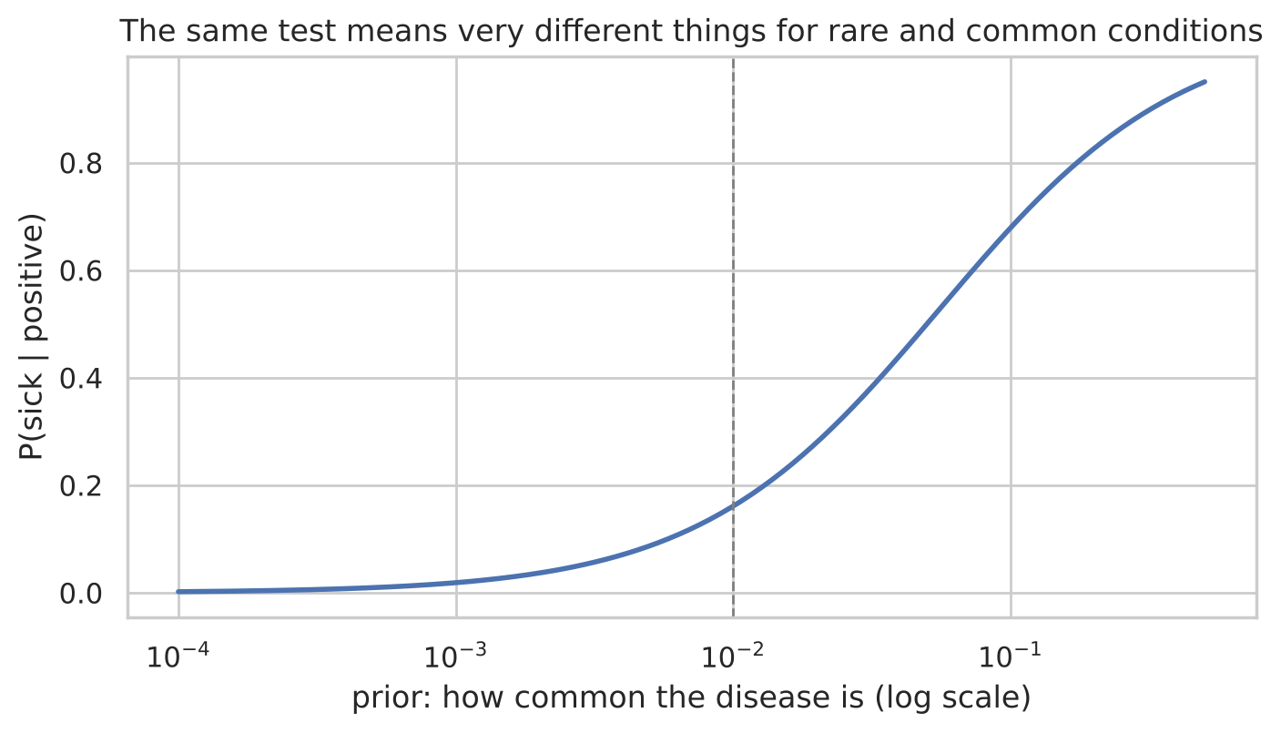
‏معنای یک آزمایش به نرخ پایه بستگی دارد
‏همین منطق در یادگیری ماشین: مدل تشخیص تقلب با دقت بالا، روی داده‌ای با ۰٫۱٪ تقلب، هشدار کاذب زیادی می‌سازد.

Slide 9
‏توزیع‌های مهم
‏مثال | ‏چه چیزی را مدل می‌کند | ‏توزیع
‏کلیک روی تبلیغ | ‏یک آزمایش با دو نتیجه | ‏برنولی
‏خریدار از ۱۰۰ بازدیدکننده | ‏تعداد موفقیت در n آزمایش | ‏دوجمله‌ای
‏سفارش در یک ساعت | ‏تعداد رخداد در یک بازه | ‏پواسون
‏قد، خطای اندازه‌گیری | ‏مجموع اثرهای کوچک زیاد | ‏نرمال
‏فاصلهٔ دو سفارش | ‏زمان انتظار تا رخداد بعدی | ‏نمایی
‏در scipy.stats همه یک رابط دارند: pmf/pdf، cdf، ppf، sf و rvs.

Slide 10
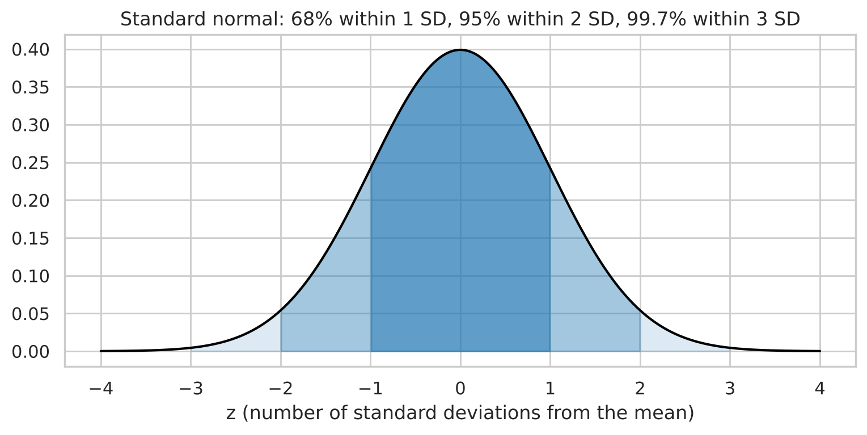
‏توزیع نرمال: قاعدهٔ ۶۸-۹۵-۹۹٫۷
‏قد با میانگین ۱۷۴ و انحراف معیار ۷: حدود ۱٪ بلندتر از ۱۹۰ سانتی‌متر؛ صدک ۹۰ برابر ۱۸۳ سانتی‌متر (ppf).

Slide 11
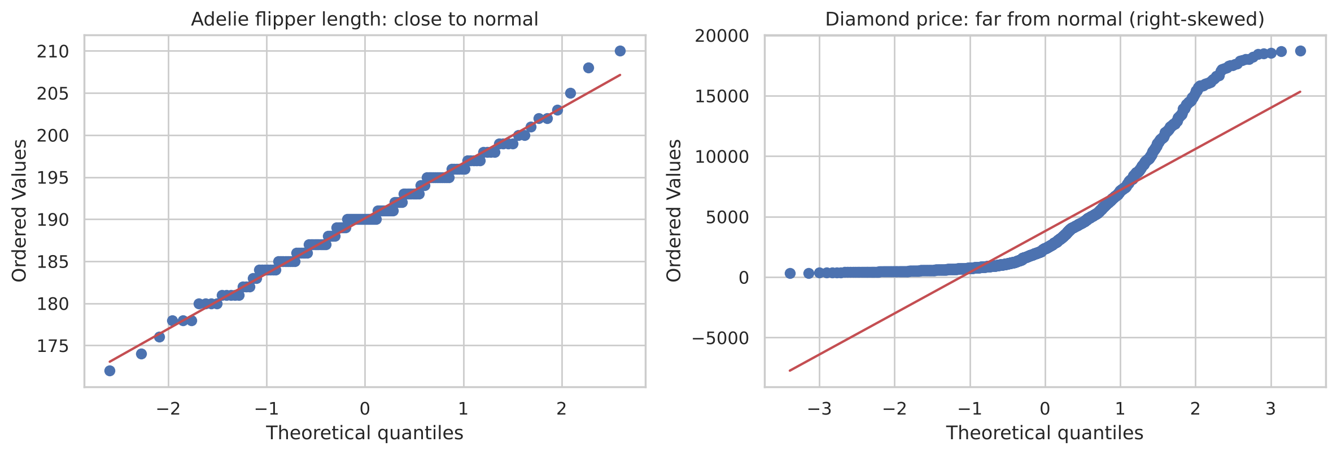
‏آیا دادهٔ واقعی نرمال است؟
‏در نمودار Q-Q، نقاط روی خط یعنی تقریباً نرمال. طول بالهٔ پنگوئن‌ها نرمال است؛ قیمت الماس اصلاً نیست.

Slide 12
‏جمع‌بندی
‏وقتی محاسبهٔ دقیق سخت است، شبیه‌سازی کنید؛ قانون اعداد بزرگ تضمین می‌کند که جواب درست را می‌گیرید.
‏✓
‏احتمال شرطی و بیز: همیشه به نرخ پایه توجه کنید.
‏✓
‏امید ریاضی، میانگین بلندمدت است؛ واریانس، میزان ریسک.
‏✓
‏برای هر توزیع در scipy.stats: pmf/pdf، cdf، ppf، sf و rvs.
‏✓
‏قبل از فرض نرمال بودن، با هیستوگرام و نمودار Q-Q بررسی کنید.
‏✓

Slide 13
‏تمرین‌ها
‏با شبیه‌سازی، احتمال اینکه در ۱۰ پرتاب سکه حداقل ۳ شیر پشت سر هم بیاید را تخمین بزنید.
‏۱
‏در مثال آزمایش تشخیصی، اگر نتیجهٔ آزمایش دوم (مستقل از اولی) هم مثبت شود، احتمال بیماری چقدر می‌شود؟
‏۲
‏یک فروشگاه به‌طور میانگین روزی ۲ مرجوعی دارد. احتمال اینکه در یک روز بیش از ۵ مرجوعی داشته باشد چقدر است؟ احتمال اینکه در یک هفتهٔ هفت‌روزه بیش از ۲۰ مرجوعی داشته باشد چطور؟
‏۳
‏نمرهٔ یک آزمون نرمال با میانگین ۱۲ و انحراف معیار ۳ است. برای قرار گرفتن در ۱۰٪ برتر، حداقل چه نمره‌ای لازم است؟
‏۴
‏در دادهٔ تایتانیک، P(\text{survived}‎ \mid \text{pclass}‎ = 1) و P(\text{pclass}‎ = 1 \mid \text{survived}‎) را حساب کنید و توضیح دهید چرا با هم برابر نیستند.
‏۵
Notes:
پاسخ‌ها: solutions/Session08_probability_solutions.ipynb

Slide 14
‏پرسش و پاسخ
‏جلسهٔ بعد: آمار برای علم داده
github.com/keyvanmahmoudi/Data_Science_Course

